Slide 1
HƯỚNG TỚI KÌ THI TNTHPT 2023
HÌNH HỌC 12
CHUYÊN ĐỀ
PHƯƠNG TRÌNH ĐƯỜNG THẲNG

Slide 2
HÌNH HỌC
CHƯƠNG 3.
PHƯƠNG TRÌNH ĐƯỜNG THẲNG
HỆ THỐNG KIẾN THỨC
CÁC DẠNG BÀI TẬP
ÔN TẬP CUỐI NĂM
Vấn đề 1. Viết phương trình đường thẳng trong không gian
Vấn đề 2. Điểm và đường thẳng
Vấn đề 3. Vị trí tương đối
Vấn đề 4. Góc
HỆ THỐNG BÀI TẬP

Slide 3

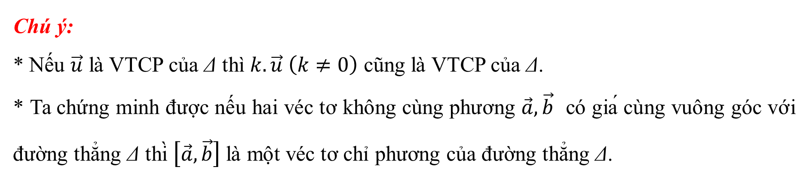
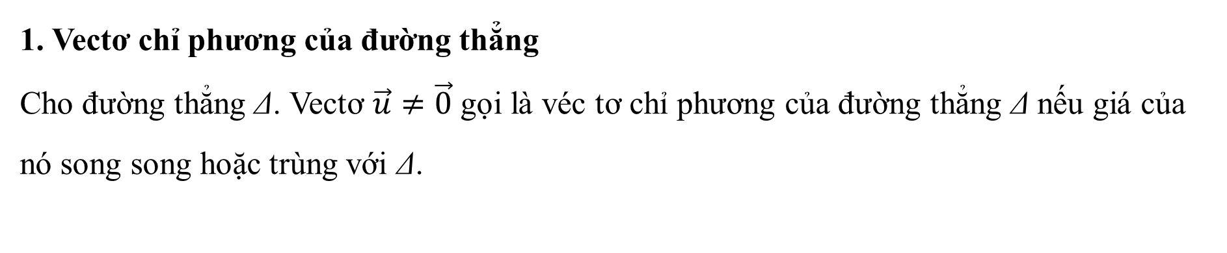
VẤN ĐỀ 1 : VIẾT PHƯƠNG TRÌNH ĐƯỜNG THẲNG TRONG KHÔNG GIAN
Kiến thức cần nhớ
1. Vectơ chỉ phương của đường thẳng
Cho đường thẳng Δ. Vectơ $\vec{u}≠\vec{0}$ gọi là véc tơ chỉ phương của đường thẳng Δ nếu giá của nó song song hoặc trùng với Δ.
Chú ý:
* Nếu $\vec{u}$ là VTCP của Δ thì $k.\vec{u}$ $\left(k≠0\right)$ cũng là VTCP của Δ.
* Ta chứng minh được nếu hai véc tơ không cùng phương $\vec{a},\vec{b}$ có giá cùng vuông góc với đường thẳng Δ thì $\left[\vec{a},\vec{b}\right]$ là một véc tơ chỉ phương của đường thẳng Δ.

Slide 4


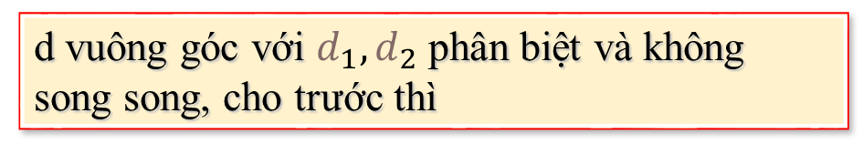
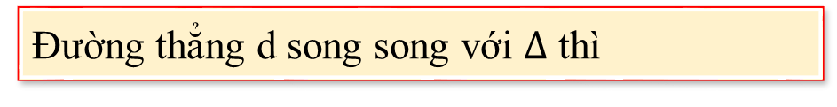
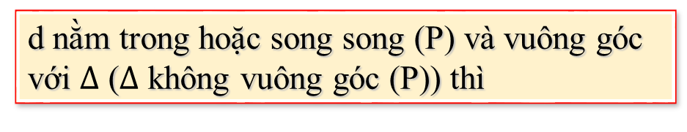
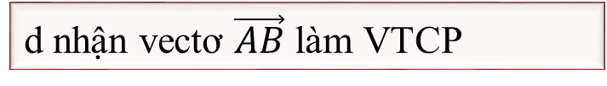
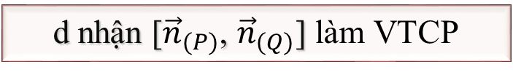


Đường thẳng d qua hai điểm A, B phân biệt thì
1
A
d nhận vectơ ${\vec{n}}_{\left(P\right)}$ làm VTCP
Đường thẳng d song song với $∆$ thì
2
Đường thẳng d vuông góc với mp (P) thì
3
B
d nhận vectơ $\vec{AB}$ làm VTCP
d vuông góc với $d_{1},d_{2}$ phân biệt và không song song, cho trước thì
4
C
d nhận vectơ $\vec{u_{Δ}}$ làm VTCP
d là giao của 2 mp (P), (Q) cho trước thì
5
D
d nhận [${\vec{u}}_{∆}$, ${\vec{n}}_{(P)}$] làm VTCP
d song song với 2 mp (P), (Q) phân biệt và không song song, cho trước thì
6
E
d nhận [${\vec{u}}_{d1}$, ${\vec{u}}_{d2}$] làm VTCP
d nằm trong hoặc song song (P) và vuông góc với $∆$ ($∆$ không vuông góc (P)) thì
7
F
d nhận [${\vec{n}}_{(P)}$, ${\vec{n}}_{(Q)}$] làm VTCP
8
d nằm trong (P) và song song với (Q) ((P), (Q) phân biệt và không song song, cho trước ) thì

Slide 5
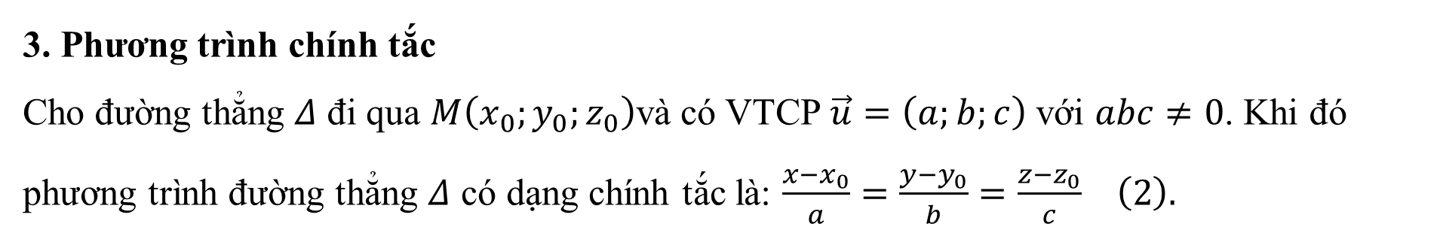
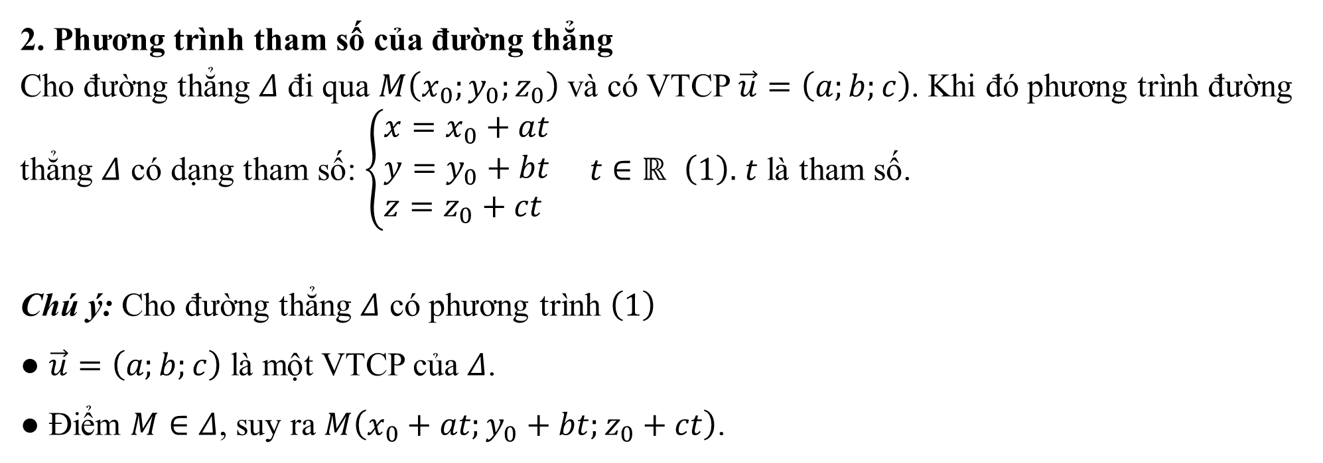
2. Phương trình tham số của đường thẳng
Cho đường thẳng $Δ$ đi qua $M\left(x_{0};y_{0};z_{0}\right)$ và có VTCP $\vec{u}=\left(a;b;c\right)$. Khi đó phương trình đường thẳng $Δ$ có dạng tham số: $\left\{\begin{aligned}&x=x_{0}+at \\ &y=y_{0}+bt \\ &z=z_{0}+ct\end{aligned}\right. t∈ℝ \left(1\right).$ $t$ là tham số.
Chú ý: Cho đường thẳng $Δ$ có phương trình $\left(1\right)$
● $\vec{u}=\left(a;b;c\right)$ là một VTCP của $Δ$.
● Điểm $M∈Δ$, suy ra $M\left(x_{0}+at;y_{0}+bt;z_{0}+ct\right)$.
3. Phương trình chính tắc
Cho đường thẳng $Δ$ đi qua $M\left(x_{0};y_{0};z_{0}\right)$và có VTCP $\vec{u}=\left(a;b;c\right)$ với $abc≠0$. Khi đó phương trình đường thẳng $Δ$ có dạng chính tắc là: $\frac{x−x_{0}}{a}=\frac{y−y_{0}}{b}=\frac{z−z_{0}}{c} \left(2\right).$

Slide 6
Các dạng bài tập
Dạng 1: Viết phương trình đường thẳng trong không gian khi véc tơ chỉ phương của đường thẳng được tìm dựa vào định nghĩa.
1. Phương pháp
Để tìm véc tơ chỉ phương của đường thẳng dựa vào định nghĩa, ta tìm một véc tơ có giá song song hoặc trùng với đường thẳng, véc tơ đó chính là véc tơ chỉ phương của đường thẳng.

Slide 7
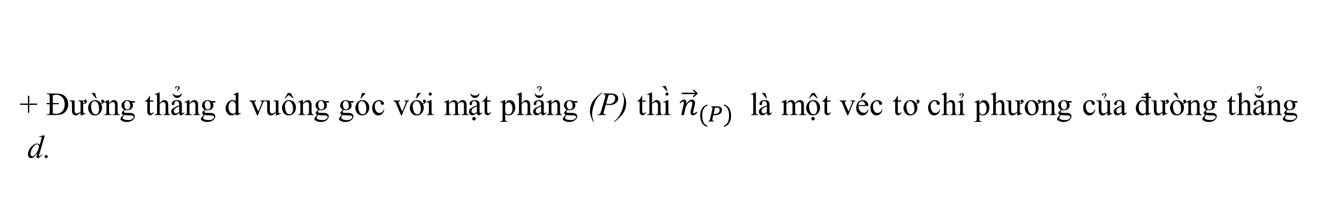
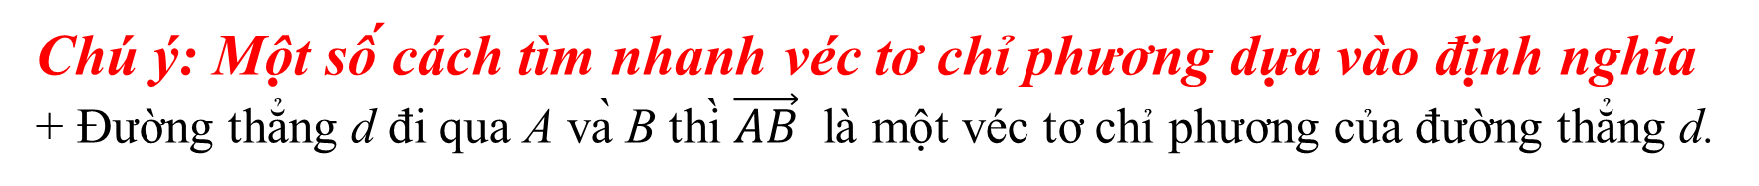
Chú ý: Một số cách tìm nhanh véc tơ chỉ phương dựa vào định nghĩa
+ Đường thẳng d đi qua A và B thì $\vec{AB}$ là một véc tơ chỉ phương của đường thẳng d.
+ Đường thẳng d vuông góc với mặt phẳng (P) thì ${\vec{n}}_{(P)}$ là một véc tơ chỉ phương của đường thẳng
d.
+ Đường thẳng d song song với đường thẳng Δ thì $\vec{u_{Δ}}$ là một véc tơ chỉ phương của đường thẳng d.

Slide 8
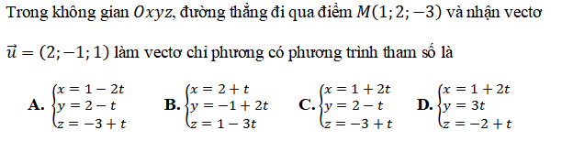

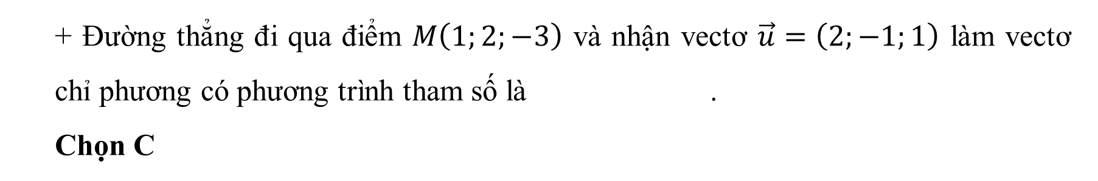
2. Ví dụ minh họa – Viết PTĐT trong không gian
CÂU 1
C
Bài giải
+ Đường thẳng đi qua điểm $M\left(1;2;−3\right)$ và nhận vectơ $\vec{u}=\left(2;−1;1\right)$ làm vectơ chỉ phương có phương trình tham số là .
Chọn C

Slide 9
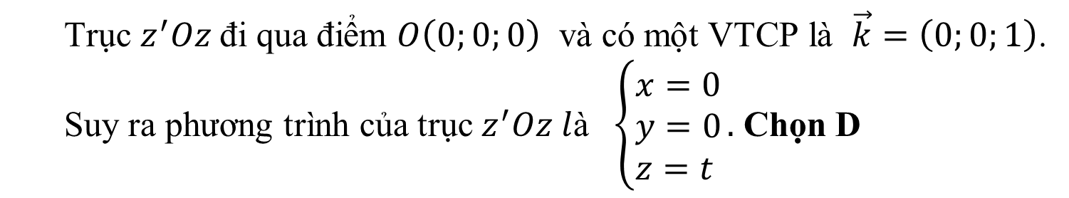
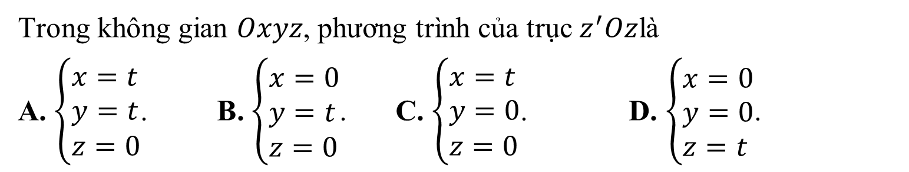
2. Ví dụ minh họa – Viết PTĐT trong không gian
CÂU 2
Trong không gian $Oxyz$, phương trình của trục $z^{′}Oz$là
A. $\left\{\begin{aligned}&x=t \\ &y=t \\ &z=0\end{aligned}\right.$. B. $\left\{\begin{aligned}&x=0 \\ &y=t \\ &z=0\end{aligned}\right.$. C. $\left\{\begin{aligned}&x=t \\ &y=0 \\ &z=0\end{aligned}\right.$. D. $\left\{\begin{aligned}&x=0 \\ &y=0 \\ &z=t\end{aligned}\right.$.
D
Bài giải
Trục $z^{′}Oz$đi qua điểm $O\left(0;0;0\right)$ và có một VTCP là $\vec{k}=\left(0;0;1\right)$.
Suy ra phương trình của trục $z^{′}Oz l$à $\left\{\begin{aligned}&x=0 \\ &y=0 \\ &z=t\end{aligned}\right..$ Chọn D

Slide 10
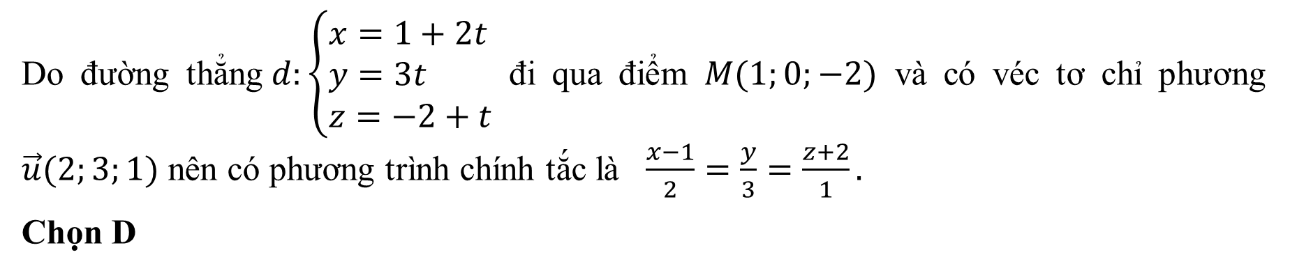
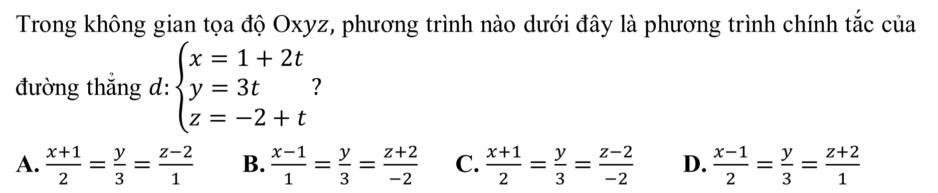
2. Ví dụ minh họa – Viết PTĐT trong không gian
CÂU 3
Trong không gian tọa độ $\text{Ox}yz,$ phương trình nào dưới đây là phương trình chính tắc của đường thẳng $d:\left\{\begin{aligned}&x=1+2t \\ &y=3t \\ &z=−2+t\end{aligned}\right.?$
A. $\frac{x+1}{2}=\frac{y}{3}=\frac{z−2}{1}$ B. $\frac{x−1}{1}=\frac{y}{3}=\frac{z+2}{−2}$ C. $\frac{x+1}{2}=\frac{y}{3}=\frac{z−2}{−2}$ D. $\frac{x−1}{2}=\frac{y}{3}=\frac{z+2}{1}$
D
Bài giải
Do đường thẳng$d:\left\{\begin{aligned}&x=1+2t \\ &y=3t \\ &z=−2+t\end{aligned}\right.$ đi qua điểm $M(1;0;−2)$ và có véc tơ chỉ phương $\vec{u}(2;3;1)$ nên có phương trình chính tắc là $\frac{x−1}{2}=\frac{y}{3}=\frac{z+2}{1}.$
Chọn D

Slide 11
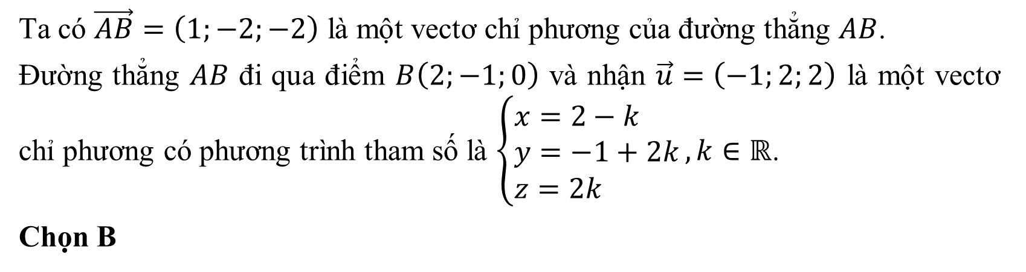
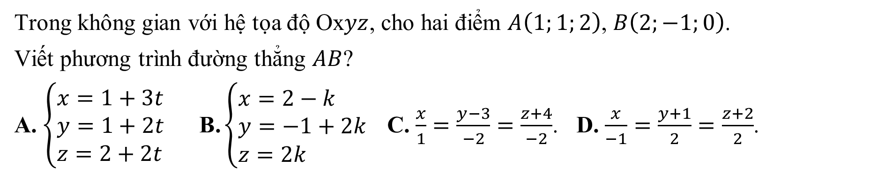
2. Ví dụ minh họa – Viết PTĐT trong không gian
CÂU 4
Trong không gian với hệ tọa độ $\text{Ox}yz$, cho hai điểm $A\left(1;1;2\right)$, $B\left(2;−1;0\right)$.
Viết phương trình đường thẳng $AB$?
A. $\left\{\begin{aligned}&x=1+3t \\ &y=1+2t \\ &z=2+2t\end{aligned}\right. \text{B}\text{.}\left\{\begin{aligned}&x=2−k \\ &y=−1+2k \\ &z=2k\end{aligned}\right.$C. $\frac{x}{1}=\frac{y−3}{−2}=\frac{z+4}{−2}$. D. $\frac{x}{−1}=\frac{y+1}{2}=\frac{z+2}{2}$.
B
Bài giải
Ta có $\vec{AB}=\left(1;−2;−2\right)$ là một vectơ chỉ phương của đường thẳng $AB$.
Đường thẳng $AB$ đi qua điểm $B\left(2;−1;0\right)$ và nhận $\vec{u}=\left(−1;2;2\right)$ là một vectơ chỉ phương có phương trình tham số là $\left\{\begin{aligned}&x=2−k \\ &y=−1+2k \\ &z=2k\end{aligned}\right.,k∈ℝ$.
Chọn B

Slide 12
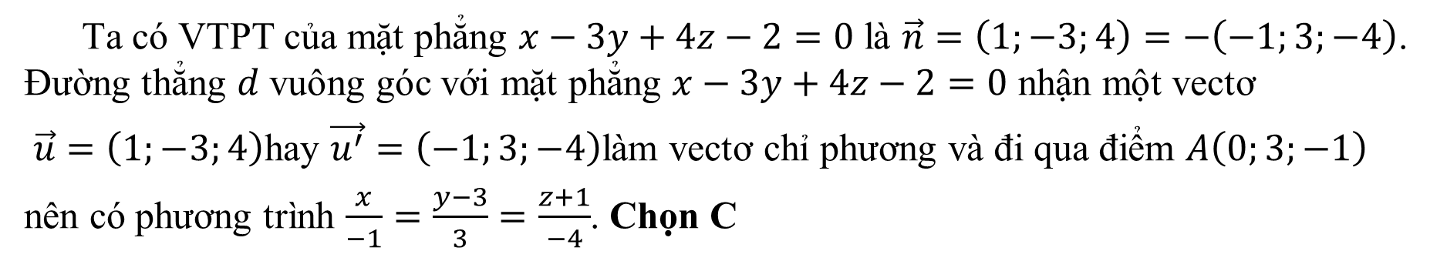
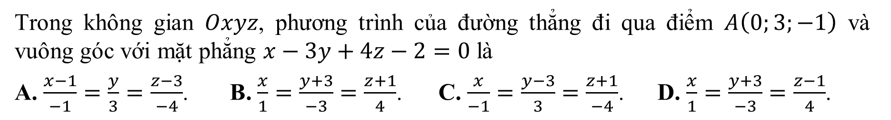
2. Ví dụ minh họa – Viết PTĐT trong không gian
CÂU 5
Trong không gian $Oxyz$, phương trình của đường thẳng đi qua điểm $A\left(0;3;−1\right)$ và vuông góc với mặt phẳng $x−3y+4z−2=0$ là
A. $\frac{x−1}{−1}=\frac{y}{3}=\frac{z−3}{−4}$. B. $\frac{x}{1}=\frac{y+3}{−3}=\frac{z+1}{4}$. C. $\frac{x}{−1}=\frac{y−3}{3}=\frac{z+1}{−4}$. D. $\frac{x}{1}=\frac{y+3}{−3}=\frac{z−1}{4}$.
C
Bài giải
Ta có VTPT của mặt phẳng $x−3y+4z−2=0$ là $\vec{n}=\left(1;−3;4\right)=−\left(−1;3;−4\right)$.
Đường thẳng $d$ vuông góc với mặt phẳng $x−3y+4z−2=0$ nhận một vectơ
$\vec{u}=\left(1;−3;4\right)$hay $\vec{u^{′}}=\left(−1;3;−4\right)$làm vectơ chỉ phương và đi qua điểm $A\left(0;3;−1\right)$
nên có phương trình $\frac{x}{−1}=\frac{y−3}{3}=\frac{z+1}{−4}$. Chọn C

Slide 13
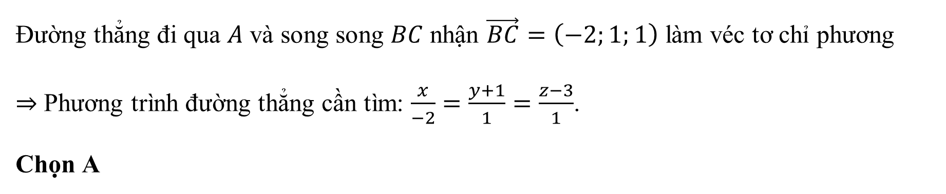
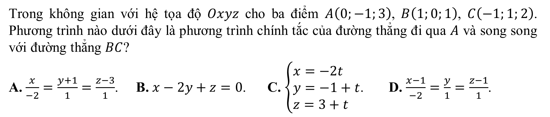

2. Ví dụ minh họa – Viết PTĐT trong không gian
CÂU 6
Trong không gian với hệ tọa độ $Oxyz$ cho ba điểm $A\left(0;−1;3\right)$, $B\left(1;0;1\right)$, $C\left(−1;1;2\right)$. Phương trình nào dưới đây là phương trình chính tắc của đường thẳng đi qua $A$ và song song với đường thẳng $BC$?
A. $\left\{\begin{aligned}&x=−2t \\ &y=−1+t \\ &z=3+t\end{aligned}\right.$. B. $x−2y+z=0$.C. $\frac{x}{−2}=\frac{y+1}{1}=\frac{z−3}{1}$. D. $\frac{x−1}{−2}=\frac{y}{1}=\frac{z−1}{1}$.
Trong không gian với hệ tọa độ $Oxyz$ cho ba điểm $A\left(0;−1;3\right)$, $B\left(1;0;1\right)$, $C\left(−1;1;2\right)$. Phương trình nào dưới đây là phương trình chính tắc của đường thẳng đi qua $A$ và song song với đường thẳng $BC$?
A. $\frac{x}{−2}=\frac{y+1}{1}=\frac{z−3}{1}$. B. $x−2y+z=0$. C. $\left\{\begin{aligned}&x=−2t \\ &y=−1+t \\ &z=3+t\end{aligned}\right.$. D. $\frac{x−1}{−2}=\frac{y}{1}=\frac{z−1}{1}$.
A
Bài giải
Đường thẳng đi qua $A$ và song song $BC$ nhận $\vec{BC}=\left(−2;1;1\right)$ làm véc tơ chỉ phương
$⇒$ Phương trình đường thẳng cần tìm: $\frac{x}{−2}=\frac{y+1}{1}=\frac{z−3}{1}$.
Chọn A

Slide 14
Các dạng bài tập
Dạng 2: Viết phương trình đường thẳng trong không gian khi véc tơ chỉ phương của đường thẳng được tìm dựa vào tích có hướng.
1. Phương pháp
Để tìm véc tơ chỉ phươngcủa đường thẳng dựa vào tích có hướng, ta tìm hai véc tơ không cùng phương, có giá vuông góc với đường thẳng. Khi đó, tích có hướng của hai véc tơ trên là một véc tơ chỉ phương của đường thẳng d.

Slide 15
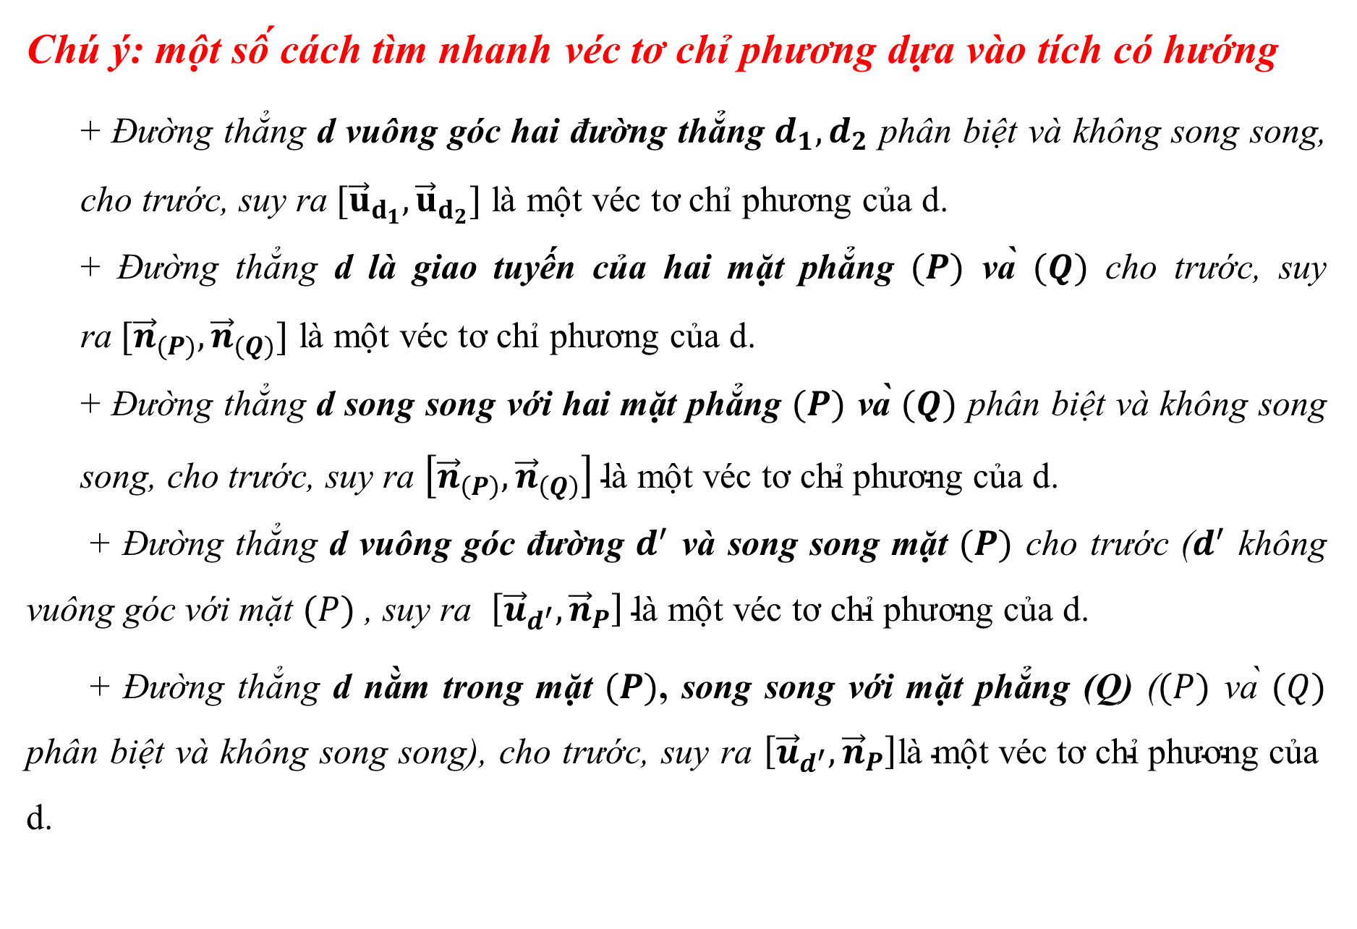
Chú ý: một số cách tìm nhanh véc tơ chỉ phương dựa vào tích có hướng
+ Đường thẳng d vuông góc hai đường thẳng $d_{1}, d_{2}$ phân biệt và không song song, cho trước, suy ra$[{\vec{u}}_{d_{1}},{\vec{u}}_{d_{2}}]$ là một véc tơ chỉ phương của d.
+ Đường thẳng d là giao tuyến của hai mặt phẳng $(P)$ và $(Q)$ cho trước, suy ra$[{\vec{n}}_{(P)},{\vec{n}}_{(Q)}]$ là một véc tơ chỉ phương của d.
+ Đường thẳng d song song với hai mặt phẳng $(P)$ và $(Q)$ phân biệt và không song song, cho trước, suy ra $\left[{\vec{n}}_{\left(P\right)},{\vec{n}}_{\left(Q\right)}\right] \text{l}\text{à }\text{m}\text{ộ}\text{t} \text{v}\text{é}\text{c} \text{t}\text{ơ }\text{ch}\text{ỉ }\text{ph}\text{ươ}\text{ng} \text{c}\text{ủ}\text{a} \text{d}$.
+ Đường thẳng d vuông góc đường $d^{′}$ và song song mặt $(P)$ cho trước ($d^{′}$ không vuông góc với mặt $(P)$ , suy ra $\left[{\vec{u}}_{d^{′}},{\vec{n}}_{P}\right] \text{l}\text{à }\text{m}\text{ộ}\text{t} \text{v}\text{é}\text{c} \text{t}\text{ơ }\text{ch}\text{ỉ }\text{ph}\text{ươ}\text{ng} \text{c}\text{ủ}\text{a} \text{d}\text{.}$
+ Đường thẳng d nằm trong mặt $(P)$, song song với mặt phẳng (Q) ($(P)$ và $(Q)$ phân biệt và không song song), cho trước, suy ra $\left[{\vec{u}}_{d^{′}},{\vec{n}}_{P}\right]\text{l}\text{à }\text{m}\text{ộ}\text{t} \text{v}\text{é}\text{c} \text{t}\text{ơ }\text{ch}\text{ỉ }\text{ph}\text{ươ}\text{ng} \text{c}\text{ủ}\text{a} \text{d}$.

Slide 16
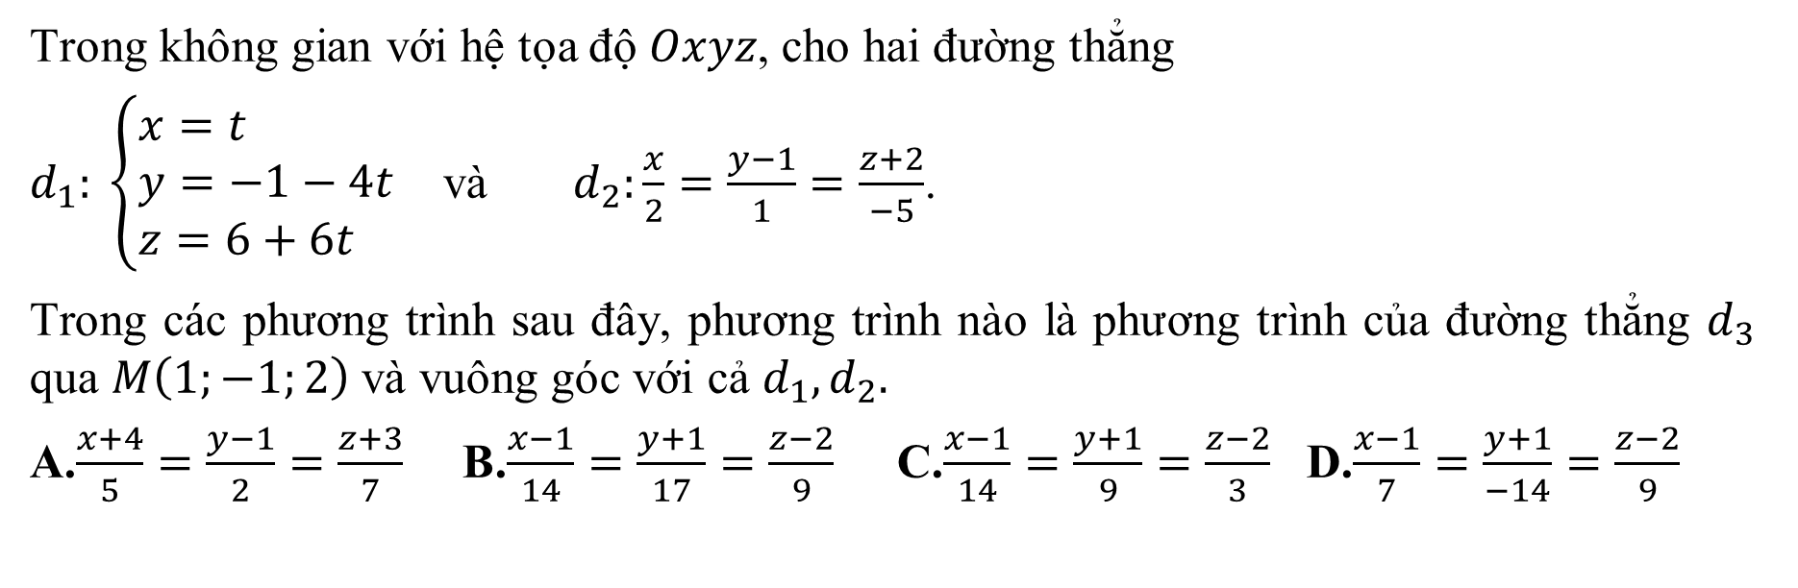
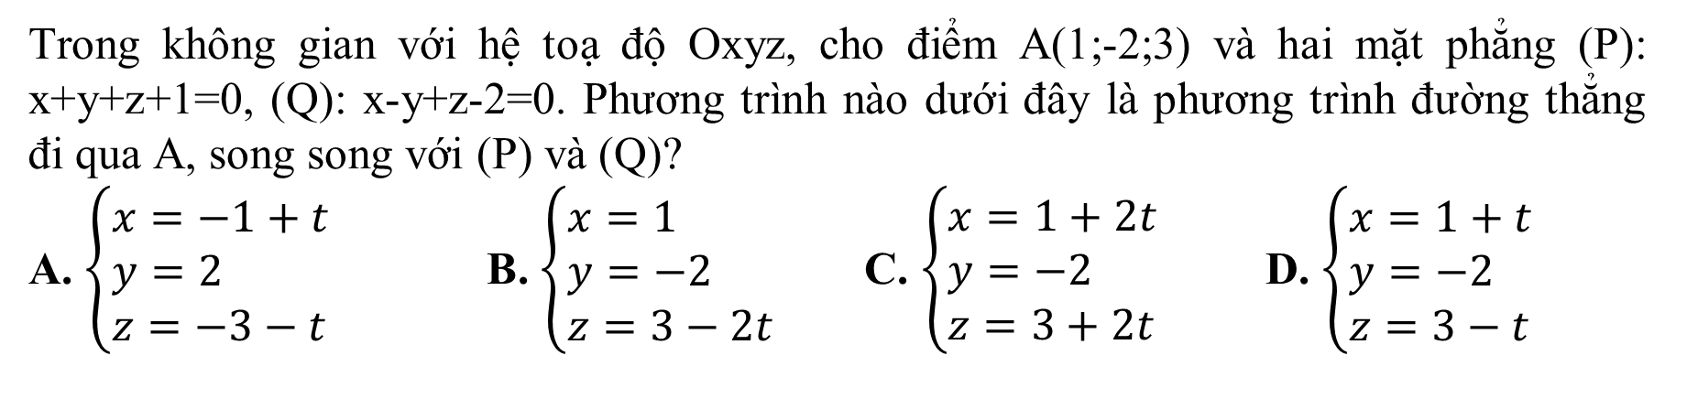
2. Ví dụ minh họa – Viết PTĐT trong không gian
CÂU 7
Trong không gian với hệ toạ độ Oxyz, cho điểm A(1;-2;3) và hai mặt phẳng (P): x+y+z+1=0, (Q): x-y+z-2=0. Phương trình nào dưới đây là phương trình đường thẳng đi qua A, song song với (P) và (Q)?
A. $\left\{\begin{aligned}&x=−1+t \\ &y=2 \\ &z=−3−t\end{aligned}\right.$ B. $\left\{\begin{aligned}&x=1 \\ &y=−2 \\ &z=3−2t\end{aligned}\right.$ C. $\left\{\begin{aligned}&x=1+2t \\ &y=−2 \\ &z=3+2t\end{aligned}\right.$ D. $\left\{\begin{aligned}&x=1+t \\ &y=−2 \\ &z=3−t\end{aligned}\right.$
CÂU 8
Trong không gian với hệ tọa độ $Oxyz$, cho hai đường thẳng
$d_{1}: \left\{\begin{aligned}&x=t \\ &y=−1−4t \\ &z=6+6t\end{aligned}\right.$ và $d_{2}:\frac{x}{2}=\frac{y−1}{1}=\frac{z+2}{−5}$.
Trong các phương trình sau đây, phương trình nào là phương trình của đường thẳng $d_{3}$ qua $M\left(1;−1;2\right)$ và vuông góc với cả $d_{1},d_{2}.$
A.$\frac{x+4}{5}=\frac{y−1}{2}=\frac{z+3}{7}$ B.$\frac{x−1}{14}=\frac{y+1}{17}=\frac{z−2}{9}$C.$\frac{x−1}{14}=\frac{y+1}{9}=\frac{z−2}{3}$ D.$\frac{x−1}{7}=\frac{y+1}{−14}=\frac{z−2}{9}$

Slide 17
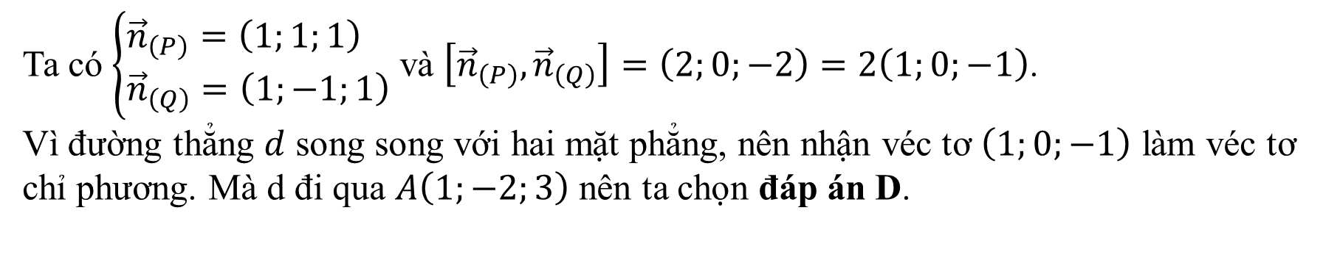
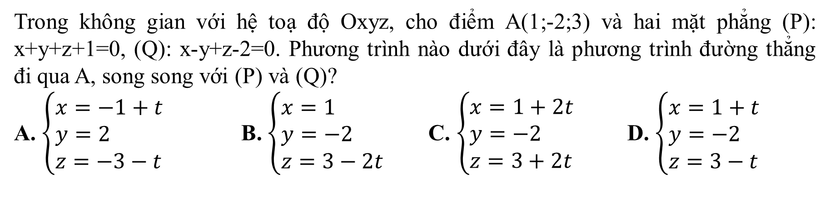
2. Ví dụ minh họa – Viết PTĐT trong không gian
CÂU 7
Trong không gian với hệ toạ độ Oxyz, cho điểm A(1;-2;3) và hai mặt phẳng (P): x+y+z+1=0, (Q): x-y+z-2=0. Phương trình nào dưới đây là phương trình đường thẳng đi qua A, song song với (P) và (Q)?
A. $\left\{\begin{aligned}&x=−1+t \\ &y=2 \\ &z=−3−t\end{aligned}\right.$ B. $\left\{\begin{aligned}&x=1 \\ &y=−2 \\ &z=3−2t\end{aligned}\right.$ C. $\left\{\begin{aligned}&x=1+2t \\ &y=−2 \\ &z=3+2t\end{aligned}\right.$ D. $\left\{\begin{aligned}&x=1+t \\ &y=−2 \\ &z=3−t\end{aligned}\right.$
D
Bài giải
Ta có $\left\{\begin{aligned}&{\vec{n}}_{\left(P\right)}=\left(1;1;1\right) \\ &{\vec{n}}_{\left(Q\right)}=\left(1;−1;1\right)\end{aligned}\right.$ và $\left[{\vec{n}}_{\left(P\right)},{\vec{n}}_{\left(Q\right)}\right]=\left(2;0;−2\right)=2\left(1;0;−1\right)$.
Vì đường thẳng $d$ song song với hai mặt phẳng, nên nhận véc tơ $\left(1;0;−1\right)$ làm véc tơ chỉ phương. Mà d đi qua $A\left(1;−2;3\right)$ nên ta chọn đáp án D.

Slide 18
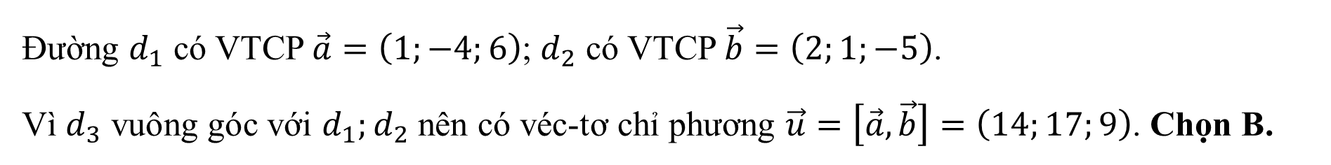

2. Ví dụ minh họa – Viết PTĐT trong không gian
CÂU 8
Trong không gian với hệ tọa độ $Oxyz$, cho hai đường thẳng
$d_{1}: \left\{\begin{aligned}&x=t \\ &y=−1−4t \\ &z=6+6t\end{aligned}\right.$ và $d_{2}:\frac{x}{2}=\frac{y−1}{1}=\frac{z+2}{−5}$.
Trong các phương trình sau đây, phương trình nào là phương trình của đường thẳng $d_{3}$ qua $M\left(1;−1;2\right)$ và vuông góc với cả $d_{1},d_{2}.$
A.$\frac{x+4}{5}=\frac{y−1}{2}=\frac{z+3}{7}$ B.$\frac{x−1}{14}=\frac{y+1}{17}=\frac{z−2}{9}$C.$\frac{x−1}{14}=\frac{y+1}{9}=\frac{z−2}{3}$ D.$\frac{x−1}{7}=\frac{y+1}{−14}=\frac{z−2}{9}$
B
Bài giải
Đường $d_{1}$ có VTCP $\vec{a}=\left(1;−4;6\right)$; $d_{2}$ có VTCP $\vec{b}=\left(2;1;−5\right)$.
Vì $d_{3}$ vuông góc với $d_{1};d_{2}$ nên có véc-tơ chỉ phương $\vec{u}=\left[\vec{a},\vec{b}\right]=\left(14;17;9\right)$. Chọn B.

Slide 19

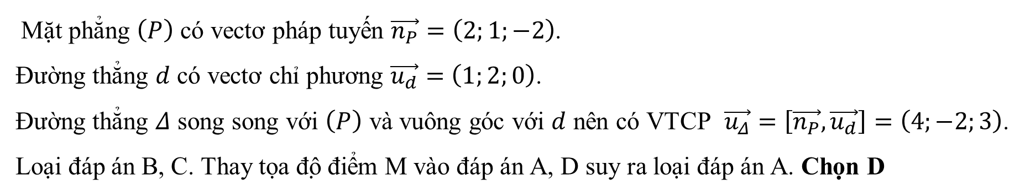

2. Ví dụ minh họa – Viết PTĐT trong không gian
Trong không gian với hệ tọa độ $Oxyz$, cho đường thẳng $d:\left\{\begin{aligned}&x=1+t \\ &y=2t \\ &z=−1\end{aligned}\right.$, điểm $M\left(1;2;1\right)$ và mặt phẳng $\left(P\right):2x+y−2z−1=0$. Đường thẳng $Δ$ đi qua $M$, song song với $\left(P\right)$ và vuông góc với $d$ có phương trình:
A. $Δ:\frac{x−1}{−4}=\frac{y−2}{2}=\frac{z+1}{−3}$ B. $Δ:\frac{x−1}{−4}=\frac{y−2}{−2}=\frac{z−1}{3}$C. $Δ:\frac{x−1}{4}=\frac{y−2}{2}=\frac{z−1}{3}$ D.$Δ:\frac{x+3}{4}=\frac{y−4}{−2}=\frac{z+2}{3}$
(Mã 102-2020 Lần 1) Trong không gian , hình chiếu vuông góc của điểm trên trục có tọa độ là
A. . B. . C. . D. .
CÂU 9
D
Bài giải
Mặt phẳng $\left(P\right)$ có vectơ pháp tuyến $\vec{n_{P}}=\left(2;1;−2\right)$.
Đường thẳng $d$ có vectơ chỉ phương $\vec{u_{d}}=\left(1;2;0\right)$.
Đường thẳng $Δ$ song song với $\left(P\right)$ và vuông góc với $d$ nên có VTCP $\vec{u_{Δ}}=\left[\vec{n_{P}},\vec{u_{d}}\right]=\left(4;−2;3\right)$.
Loại đáp án B, C. Thay tọa độ điểm M vào đáp án A, D suy ra loại đáp án A. Chọn D

Slide 20
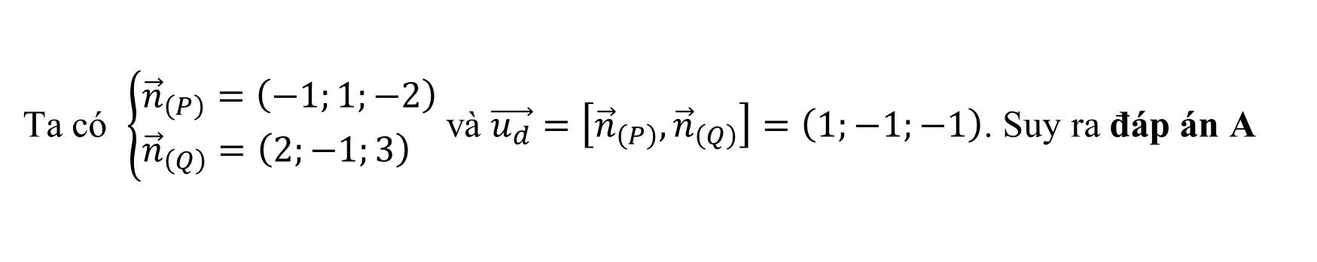
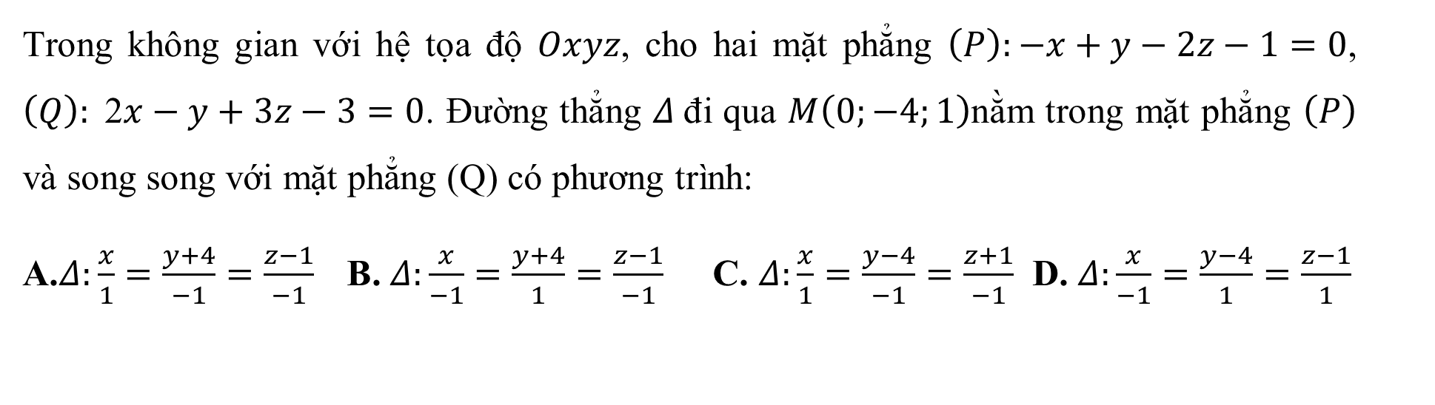
2. Ví dụ minh họa
CÂU 10
Trong không gian với hệ tọa độ $Oxyz$, cho hai mặt phẳng $\left(P\right):−x+y−2z−1=0$, $\left(Q\right):\text{ 2}x−y+3z−3=0$. Đường thẳng $Δ$đi qua $M\left(0;−4;1\right)$nằm trong mặt phẳng $\left(P\right)$ và song song với mặt phẳng (Q) có phương trình:
A.$Δ:\frac{x}{1}=\frac{y+4}{−1}=\frac{z−1}{−1}$ B. $Δ:\frac{x}{−1}=\frac{y+4}{1}=\frac{z−1}{−1}$C. $Δ:\frac{x}{1}=\frac{y−4}{−1}=\frac{z+1}{−1}$ D. $Δ:\frac{x}{−1}=\frac{y−4}{1}=\frac{z−1}{1}$
A
Bài giải
Ta có $\left\{\begin{aligned}&{\vec{n}}_{\left(P\right)}=\left(−1;1;−2\right) \\ &{\vec{n}}_{\left(Q\right)}=\left(2;−1;3\right)\end{aligned}\right.$ và $\vec{u_{d}}=\left[{\vec{n}}_{\left(P\right)},{\vec{n}}_{\left(Q\right)}\right]=\left(1;−1;−1\right)$. Suy ra đáp án A

Slide 21

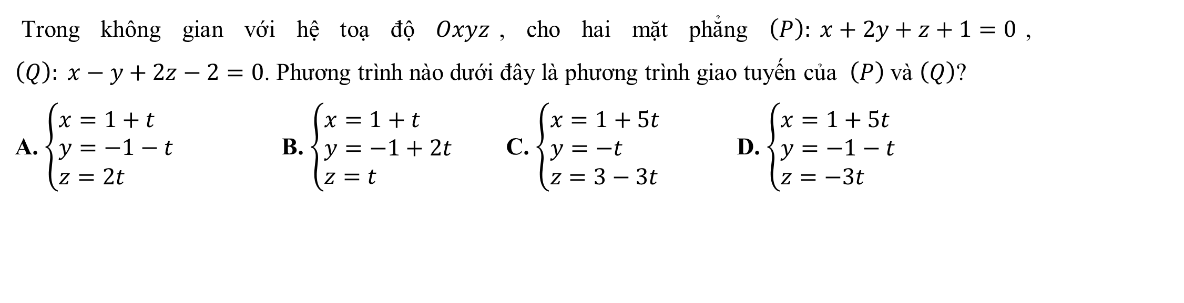
2. Ví dụ minh họa – Viết PTĐT trong không gian
CÂU 11
Trong không gian với hệ toạ độ $Oxyz$, cho hai mặt phẳng $\left(P\right): x+2y+z+1=0$, $\left(Q\right): x−y+2z−2=0$. Phương trình nào dưới đây là phương trình giao tuyến của $\left(P\right)$ và $\left(Q\right)$?
A. $\left\{\begin{aligned}&x=1+t \\ &y=−1−t \\ &z=2t\end{aligned}\right.$ B. $\left\{\begin{aligned}&x=1+t \\ &y=−1+2t \\ &z=t\end{aligned}\right.$ C. $\left\{\begin{aligned}&x=1+5t \\ &y=−t \\ &z=3−3t\end{aligned}\right.$ D. $\left\{\begin{aligned}&x=1+5t \\ &y=−1−t \\ &z=−3t\end{aligned}\right.$
D
Bài giải
Gọi d là giao tuyến của $\left(P\right)$ và $\left(Q\right)$
Ta có $\left\{\begin{aligned}&{\vec{n}}_{\left(P\right)}=\left(1;2;1\right) \\ &{\vec{n}}_{\left(Q\right)}=\left(1;−1;2\right)\end{aligned}\right.$ và $\vec{u_{d}}=\left[{\vec{n}}_{\left(P\right)},{\vec{n}}_{\left(Q\right)}\right]=\left(5;−1;−3\right)$.
Cho $z=0⇒M\left(1;−1;0\right)$ thuộc đường thẳng d . Chọn đáp án D.
Cách khác: Giải hệ phương trình mặt (P) và (Q), từ đó viết phương trình giao tuyến đi qua hai điểm chung đo.́

Slide 22
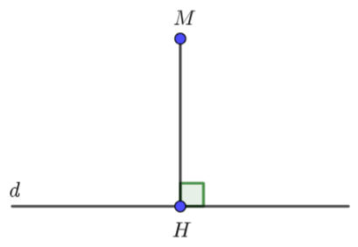
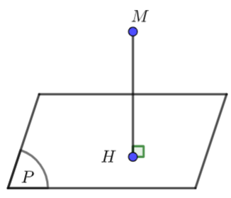
VẤN ĐỀ 2: ĐIỂM VÀ ĐƯỜNG THẲNG
Kiến thức cần nhớ
1. Hình chiếu của điểm trên đường thẳng và mặt phẳng.
Định nghĩa 1: Trong không gian, cho điểm M và đường thẳng d.
Nếu M∈d thì hình chiếu của M trên đường thẳng d là chính nó.
Nếu M∉d thì hình chiếu của M trên đường thẳng d là điểm H∈ d sao cho MH ⊥ d
Định nghĩa 2: Trong không gian, cho điểm M và mặt phẳng (P).
Nếu M∈(P) thì hình chiếu của M trên mặt phẳng (P) là chính nó.
Nếu M∉(P) thì hình chiếu của M trên mặt phẳng (P) là điểm H∈(P) sao cho MH⊥(P).

Slide 23

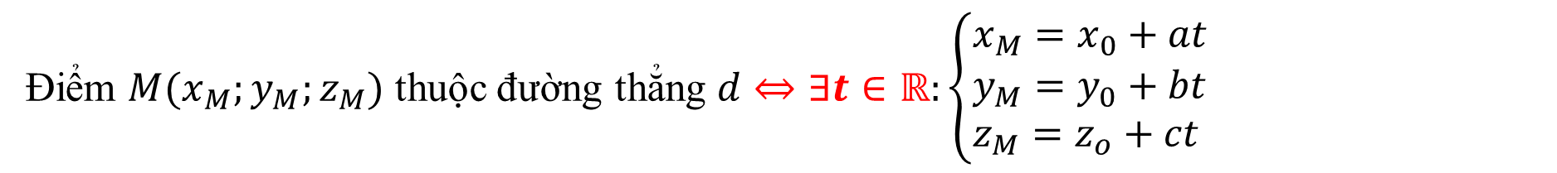
Các dạng bài tập
Dạng 1: Điểm thuộc đường thẳng
1. Phương pháp
Để kiểm tra điểm $M$ có thuộc đường thẳng $d$ hay không, ta làm như sau:
Phương trình tham số của
Điểm $M(x_{M};y_{M};z_{M})$ thuộc đường thẳng $d⇔∃t∈ℝ:\left\{\begin{aligned}&x_{M}=x_{0}+at \\ &y_{M}=y_{0}+bt \\ &z_{M}=z_{o}+ct\end{aligned}\right.$
Phương trình chính tắc của
$$d:\frac{x−x_{0}}{a}=\frac{y−y_{0}}{b}=\frac{z−z_{0}}{c}$$
Điểm$M∈d⇔\frac{x_{M}−x_{0}}{a}=\frac{y_{M}−y_{0}}{b}=\frac{z_{M}−z_{0}}{c}$

Slide 24
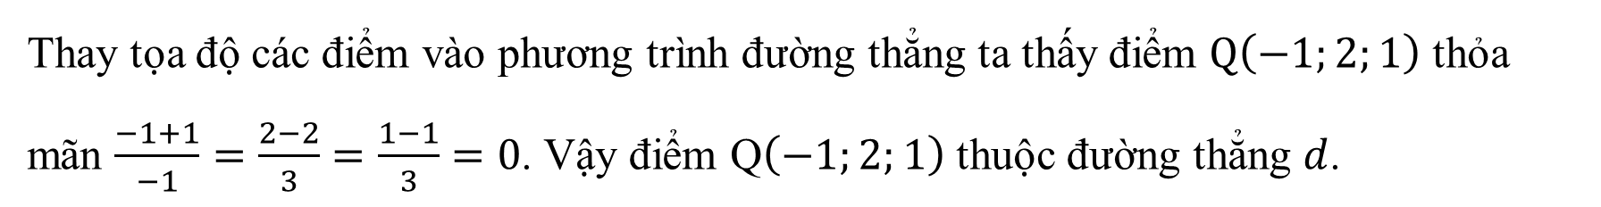
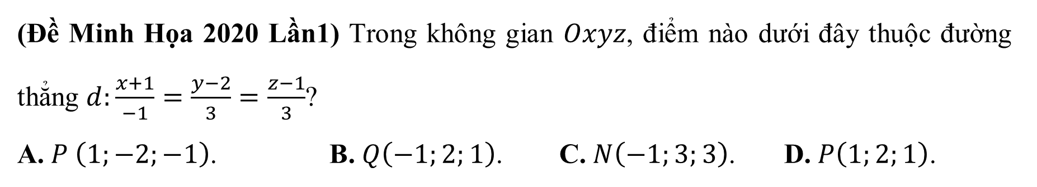
2. Ví dụ minh họa – Điểm và đường thẳng
CÂU 1
(Đề Minh Họa 2020 Lần1) Trong không gian $Oxyz$, điểm nào dưới đây thuộc đường thẳng $d:\frac{x+1}{−1}=\frac{y−2}{3}=\frac{z−1}{3}$?
A.$P$ $\left(1;−2;−1\right)$. B. $Q\left(−1;2;1\right)$. C.$N\left(−1;3;3\right)$. D.$P\left(1;2;1\right)$.
B
Bài giải
Thay tọa độ các điểm vào phương trình đường thẳng ta thấy điểm $Q\left(−1;2;1\right)$ thỏa mãn $\frac{−1+1}{−1}=\frac{2−2}{3}=\frac{1−1}{3}=0$. Vậy điểm Q$\left(−1;2;1\right)$ thuộc đường thẳng $d$.

Slide 25
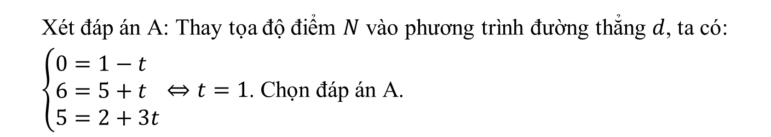
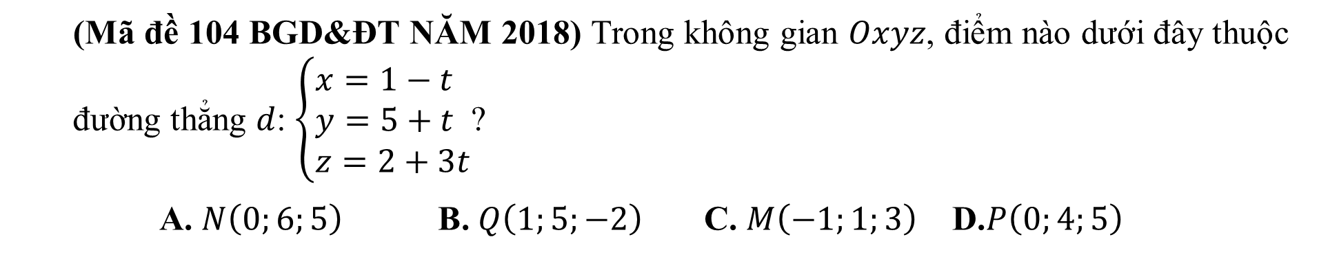
2. Ví dụ minh họa – Điểm và đường thẳng
CÂU 2
(Mã đề 104 BGD&ĐT NĂM 2018) Trong không gian $Oxyz$, điểm nào dưới đây thuộc đường thẳng $d$: $\left\{\begin{aligned}&x=1−t \\ &y=5+t \\ &z=2+3t\end{aligned}\right.$?
A. $N\left(0;6;5\right)$ B. $Q\left(1;5;−2\right)$ C. $M\left(−1;1;3\right)$ D.$P\left(0;4;5\right)$
A
Bài giải
Xét đáp án A: Thay tọa độ điểm $N$ vào phương trình đường thẳng $d$, ta có:
$\left\{\begin{aligned}&0=1−t \\ &6=5+t \\ &5=2+3t\end{aligned}\right.⇔t=1$. Chọn đáp án A.

Slide 26
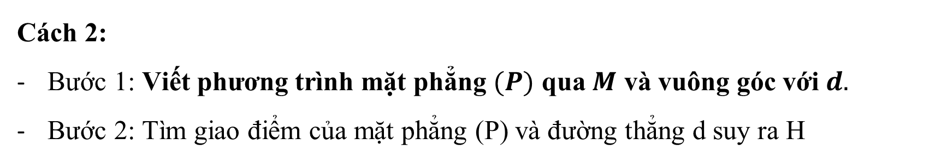
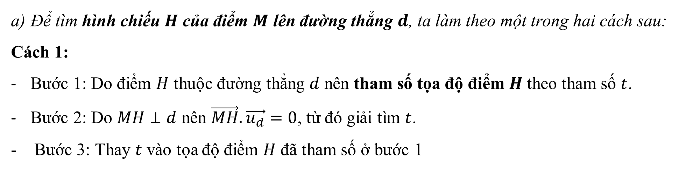
Các dạng bài tập
Dạng 2: Hình chiếu của điểm.
1. Phương pháp
Để tìm hình chiếu $H$ của điểm $M$ lên đường thẳng $d$, ta làm theo một trong hai cách sau:
Cách 1:
Bước 1: Do điểm $H$ thuộc đường thẳng $d$ nên tham số tọa độ điểm $H$ theo tham số $t$.
Bước 2: Do $MH⊥d$ nên $\vec{MH}.\vec{u_{d}}=0$, từ đó giải tìm $t$.
- Bước 3: Thay $t$ vào tọa độ điểm $H$ đã tham số ở bước 1
Cách 2:
Bước 1: Viết phương trình mặt phẳng $(P)$ qua $M$ và vuông góc với $d.$
Bước 2: Tìm giao điểm của mặt phẳng (P) và đường thẳng d suy ra H

Slide 27
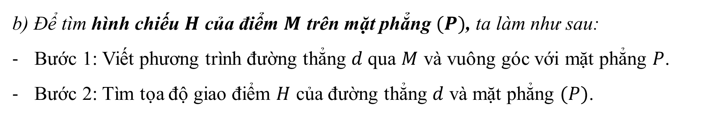
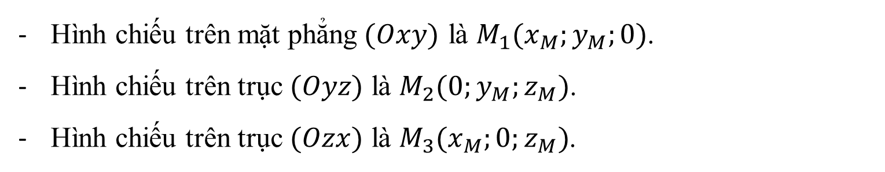
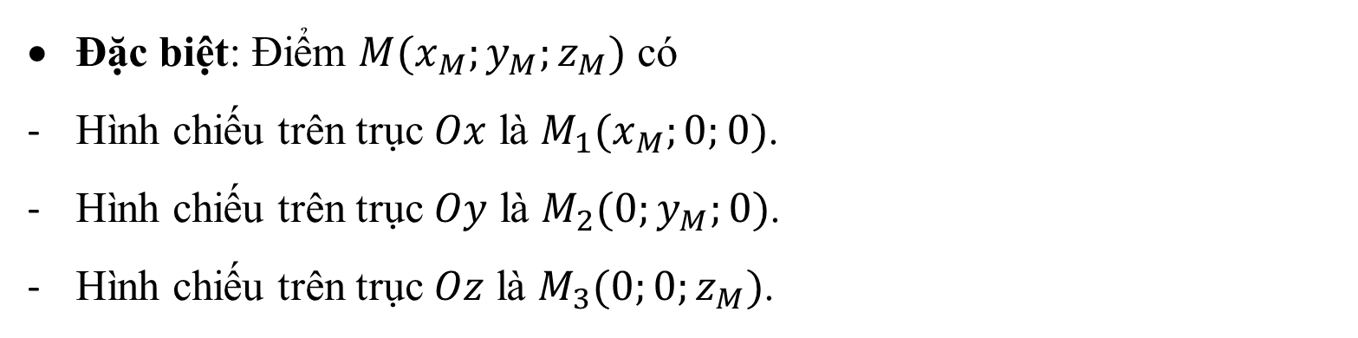
b) Để tìm hình chiếu $H$ của điểm $M$ trên mặt phẳng $(P)$, ta làm như sau:
Bước 1: Viết phương trình đường thẳng $d$ qua $M$ và vuông góc với mặt phẳng $P$.
Bước 2: Tìm tọa độ giao điểm $H$ của đường thẳng $d$ và mặt phẳng $(P)$.
Đặc biệt: Điểm $M(x_{M};y_{M};z_{M})$ có
Hình chiếu trên trục $Ox$ là $M_{1}(x_{M};0;0)$.
Hình chiếu trên trục $Oy$ là $M_{2}(0;y_{M};0)$.
Hình chiếu trên trục $Oz$ là $M_{3}(0;0;z_{M})$.
Hình chiếu trên mặt phẳng$(Oxy)$ là $M_{1}(x_{M};y_{M};0)$.
Hình chiếu trên trục $(Oyz)$ là $M_{2}(0;y_{M};z_{M})$.
Hình chiếu trên trục $(Ozx)$ là $M_{3}(x_{M};0;z_{M})$.

Slide 28
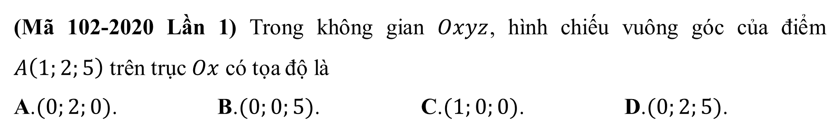
2. Ví dụ minh họa – Hình chiếu của điểm
CÂU 3
(Mã 102-2020 Lần 1) Trong không gian , hình chiếu vuông góc của điểm trên trục có tọa độ là
A. . B. . C. . D. .
(Mã 102-2020 Lần 1) Trong không gian $Oxyz$, hình chiếu vuông góc của điểm $A\left(1;2;5\right)$ trên trục $Ox$ có tọa độ là
A.$(0;2;0)$. B.$(0;0;5)$. C.$(1;0;0)$. D.$(0;2;5)$.
C
Bài giải
Vì hình chiếu của điểm $M(x_{M};y_{M};z_{M})$ trên trục $Ox$ là $M_{1}(x_{M};0;0)$.
Nên hình chiếu vuông góc của điểm $A\left(1;2;5\right)$ trên trục $Ox$ có tọa độ là $(1;0;0)$.

Slide 29
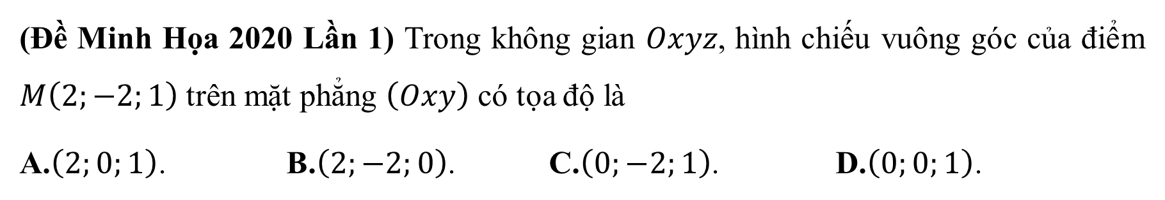
2. Ví dụ minh họa – Hình chiếu của điểm
CÂU 4
(Đề Minh Họa 2020 Lần 1) Trong không gian $Oxyz$, hình chiếu vuông góc của điểm $M\left(2;−2;1\right)$ trên mặt phẳng $\left(Oxy\right)$ có tọa độ là
A.$\left(2;0;1\right)$. B.$\left(2;−2;0\right)$. C.$\left(0;−2;1\right)$. D.$\left(0;0;1\right)$.
B
Bài giải
Hình chiếu của điểm $M\left(2;−2;1\right)$ trên mặt phẳng $\left(Oxy\right)$ là điểm $M^{′}\left(2;−2;0\right)$.

Slide 30


2. Ví dụ minh họa – Hình chiếu của điểm
CÂU 5
Trong không gian $Oxyz$, điểm đối xứng với điểm $M\left(2;1;−1\right)$ qua trục $Oz$ có tọa độ là
A.$\left(0;0;−1\right)$. B.$\left(−2;−1;1\right)$. C.$\left(2;1;1\right)$. D.$\left(−2;−1;−1\right)$.
D
Bài giải
Điểm đối xứng với điểm $M\left(2;1;−1\right)$ qua trục $Oz$ có tọa độ là $\left(−2;−1;−1\right)$.
Điểm đối xứng với điểm$M(x_{M};y_{M};z_{M})$ qua trục $Oz$ có tọa độ là$M′(−x_{M};−y_{M};z_{M})$

Slide 31


2. Ví dụ minh họa – Hình chiếu của điểm
CÂU 6
(THCS-THPT Nguyễn Khuyến 2019) Trong không gian $Oxyz$, tọa độ hình chiếu vuông góc của điểm $A\left(3;2;−1\right)$ lên mặt phẳng $\left(α\right):x+y+z=0$ là:
A.$\left(−2;1;1\right)$. B. $\left(\frac{5}{3};\frac{2}{3};−\frac{7}{3}\right)$. C.$\left(1;1;−2\right)$. D.$\left(\frac{1}{2};\frac{1}{4};\frac{1}{4}\right)$.
CÂU 7
Trong không gian với hệ tọa độ $Oxyz$, cho điểm $M(−4;0;0)$ và đường thẳng$Δ:\left\{\begin{aligned}&x=1−t \\ &y=−2+3t \\ &z=−2t\end{aligned}\right.$. Gọi $H(a;b;c{)}$ là hình chiếu của $M$ lên $Δ$. Tính a+b+c.
A.$5$. B.$−1$. C.$−3$. D.$7$.

Slide 32

2. Ví dụ minh họa – Hình chiếu của điểm
CÂU 6
(THCS-THPT Nguyễn Khuyến 2019) Trong không gian $Oxyz$, tọa độ hình chiếu vuông góc của điểm $A\left(3;2;−1\right)$ lên mặt phẳng $\left(α\right):x+y+z=0$ là:
A.$\left(−2;1;1\right)$. B. $\left(\frac{5}{3};\frac{2}{3};−\frac{7}{3}\right)$. C.$\left(1;1;−2\right)$. D.$\left(\frac{1}{2};\frac{1}{4};\frac{1}{4}\right)$.
B
Bài giải
Gọi $H$ là hình chiếu của $A\left(3;2;−1\right)$ lên mặt phẳng $\left(α\right):x+y+z=0$.
Khi đó: $AH$ nhận $\vec{n}\left(1;1;1\right)$ là vectơ chỉ phương suy ra phương trình $AH:$.
Do $H∈AH⇒H\left(3+t;2+t;−1+t\right)$.
Do $H∈\left(α\right)⇒3+t+2+t−1+t=0⇔t=−\frac{4}{3}⇒H\left(\frac{5}{3};\frac{2}{3};−\frac{7}{3}\right)$.

Slide 33



2. Ví dụ minh họa – Hình chiếu của điểm
CÂU 7
Trong không gian với hệ tọa độ $Oxyz$, cho điểm $M(−4;0;0)$ và đường thẳng$Δ:\left\{\begin{aligned}&x=1−t \\ &y=−2+3t \\ &z=−2t\end{aligned}\right.$. Gọi $H(a;b;c{)}$ là hình chiếu của $M$ lên $Δ$. Tính a+b+c.
A.$5$. B.$−1$. C.$−3$. D.$7$.
B
Bài giải
Cách 2: Gọi $(P)$ là mặt phẳng chứa M và vuông góc với $∆$.
Khi đó $(P)$ có phương trình: $−x+3y−2z−4=0$ và H là giao điểm của $∆$ và $(P)$.
Có $H(1−t;−2+3t;−2t)$ . Do $H∈(P)$ nên ta có phương trình: $−\left(1−t\right)+3\left(−2+3t\right)−2\left(−2t\right)−4=0⇔t=\frac{11}{14}$
$$⇒H\left(\frac{3}{14};\frac{5}{14};\frac{−22}{14}\right)⇒a+b+c=−1$$
Cách 1: Gọi $H$ là hình chiếu của $M$ lên $Δ$ nên tọa độ của H có dạng
$H(1−t;−2+3t;−2t)$ và $\vec{MH}⊥\vec{u_{Δ}}$
$$\vec{MH}.\vec{u_{Δ}}=0⇔14t−11=0$$
$$⇔t=\frac{11}{14}⇒H\left(\frac{3}{14};\frac{5}{14};\frac{−22}{14}\right)⇒a+b+c=−1$$

Slide 34



Các dạng bài tập
Dạng 3:Khoảng cách
1. Phương pháp
Khoảng cách từ giữa đường thẳng và mặt phẳng song song
Cho đường thẳng $(d)$ và mặt phẳng $(P)$ song song với nhau. Khoảng cách giữa đường thẳng $(d)$ và mặt phẳng $(P)$ bằng khoảng cách từ một điểm bất kì trên đường thẳng $(d)$ đến mặt phẳng $(P)$.
Khoảng cách từ điểm đến đường thẳng
Khoảng cách từ điểm $M$ đến một đường thẳng$d$ qua điểm $M_{∘}$ có véctơ chỉ phương ${\vec{u}}_{d}$ được xác định bởi công thức $\boxed{d(M,d)=\frac{\left|\left[\vec{M_{∘}M},{\vec{u}}_{d}\right]\right|}{\left|{\vec{u}}_{d}\right|}}⋅$

Slide 35


Khoảng cách giữa hai đường thẳng song song
Khoảng cách giữa hai đường thẳng song song là khoảng cách từ một điểm thuộc đường thẳng này đến đường thẳng kia.
Khoảng cách giữa hai đường thẳng chéo nhau
Khoảng cách giữa hai đường thẳng chéo nhau:$d$ đi qua điểm $M$ và có véctơ chỉ phương $\vec{u}$ và $d^{′}$ đi qua điểm $M^{′}$ và có véctơ chỉ phương ${\vec{u}}^{′}$ là
$$d(d,d^{′})=\frac{\left|\left[\vec{u},{\vec{u}}^{′}\right].\vec{MM′}\right|}{\left|\left[\vec{u},{\vec{u}}^{′}\right]\right|}$$

Slide 36


2. Ví dụ minh họa – khoảng cách
CÂU 8
(Đề Tham Khảo 2017) Trong không gian với hệ tọa độ $Oxyz$, cho mặt phẳng $\left(P\right):$
$2x−2y−z+1=0$ và đường thẳng $Δ:\frac{x−1}{2}=\frac{y+2}{1}=\frac{z−1}{2}$. Tính khoảng cách $d$ giữa $Δ$ và $\left(P\right)$.
A.$d=2$ B. $d=\frac{5}{3}$ C.$d=\frac{2}{3}$ D. $d=\frac{1}{3}$
A
Bài giải
$(P)$ có vecto pháp tuyến $\vec{n}(2;−2;−1)$ và đường thẳng $Δ$ có vecto chỉ phương $\vec{u}(2;1;2)$ thỏa mãn $\vec{n}.\vec{u}=0$ nên $Δ//(P)$ hoặc $Δ⊂(P)$.
Do đó: lấy $A(1;−2;1)∈Δ$ ta có: $d(Δ(P))=d(A;(P))=\frac{\left|2.1−2.(−2)−1+1\right|}{\sqrt{4+4+1}}=2$.

Slide 37


2. Ví dụ minh họa – khoảng cách
CÂU 9
(Bình Phước-2019) Trong không gian $Oxyz$, khoảng cách từ điểm $M\left(2;−4;−1\right)$ tới đường thẳng $Δ:\left\{\begin{aligned}&x=t \\ &y=2−t \\ &z=3+2t\end{aligned}\right.$ bằng
A. $\sqrt{14}.$ B. $\sqrt{6}.$ C. $2\sqrt{14}.$. D. $2\sqrt{6}.$
C
Bài giải
Đường thẳng $Δ$ đi qua $N\left(0;2;3\right)$, có véctơ chỉ phương $\vec{u}=\left(1;−1;2\right)$
$\vec{MN}=\left(−2;6;4\right); \left[\vec{MN},\vec{u}\right]=\left(16;8;−4\right)$.
$$d\left(M,Δ\right)=\frac{\left|\left[\vec{MN},\vec{u}\right]\right|}{\left|\vec{u}\right|}=\frac{\sqrt{336}}{\sqrt{6}}=2\sqrt{14}.$$

Slide 38



2. Ví dụ minh họa – khoảng cách
CÂU 10
Trong không gian với hệ tọa độ $\text{Ox}yz$, cho đường thẳng $\left(d\right):\frac{x−3}{−2}=\frac{y}{−1}=\frac{z−1}{1}$ và điểm $A(2;−1;0)$. Khoảng cách từ điểm $A$ đến đường thẳng $\left(d\right)$ bằng
A. $\sqrt{7}$. B. $\frac{\sqrt{7}}{2}$. C. $\frac{\sqrt{21}}{3}$. D. $\frac{\sqrt{7}}{3}$.
A
Bài giải
Gọi $M\left(3;0;1\right)∈d$.
$\vec{AM}(1;1;1);\vec{u_{d}}(−2;−1;1)⇒\left[\vec{AM};\vec{u_{d}}\right]=\left(2;−3;1\right)⇒\left|\left[\vec{AM};\vec{u_{d}}\right]\right|=\sqrt{14}$.
Vậy khoảng cách từ điểm $A$ đến đường thẳng $\left(d\right)$ bằng $d(A,d)=\frac{\left|\left[\vec{AM};\vec{u_{d}}\right]\right|}{\left|\vec{u_{d}}\right|}=\frac{\sqrt{14}}{\sqrt{6}}=\frac{\sqrt{21}}{3}$

Slide 39



2. Ví dụ minh họa – khoảng cách
CÂU 11
Chuyên Trần Đại Nghĩa- TPHCM -2018) Tính khoảng cách giữa hai đường thẳng $d_{1}$:$\frac{x}{1}=\frac{y−3}{2}=\frac{z−2}{1}$ và $d_{2}$:$\frac{x−3}{1}=\frac{y+1}{−2}=\frac{z−2}{1}$
Nếu thay phương trình của $d_{2}$ thành $d_{2}$:$\frac{x−3}{1}=\frac{y+1}{2}=\frac{z−2}{1}$ thì để tính khoảng cách giữa 2 đường thẳng đó ta làm như thế nào?
A. $\frac{\sqrt{2}}{3}$. B. $\frac{12}{5}$. C. $\frac{3\sqrt{2}}{2}$. D. $3$
C
Bài giải
$d_{1}$ qua $M\left(0;3;2\right)$ có vtcp $\vec{u}=\left(1;2;1\right)$, $d_{2}$ qua $N\left(3;−1;2\right)$ có vtcp $\vec{v}=\left(1;−2;1\right)$.
$\left[\vec{u},\vec{v}\right]=\left(4;0;−4\right)$, $\vec{MN}=\left(3;−4;0\right)$.
$d\left(d_{1},d_{2}\right)$=$\frac{\left|\left[\vec{u},\vec{v}\right].\vec{MN}\right|}{\left|\left[\vec{u},\vec{v}\right]\right|}$= $\frac{12}{4\sqrt{2}}=\frac{3\sqrt{2}}{2}$

Slide 40


2. Ví dụ minh họa – khoảng cách
CÂU 12
(Chuyên Bắc Giang-2019) Cho $d:\left\{\begin{aligned}&x=1+t \\ &y=−3−t \\ &z=2+2t\end{aligned}\right.,d′:\frac{x}{3}=\frac{y−3}{−1}=\frac{z−1}{1}$. Khi đó khoảng cách giữa $d$ và $d′$ là
A. $\frac{13\sqrt{30}}{30}$. B. $\frac{\sqrt{30}}{3}$. C. $\frac{9\sqrt{30}}{10}$. D. $0$.
C
Bài giải
Ta có $A\left(1;−3;2\right)∈d,B\left(0;3;1\right)∈d′$ và $\vec{u}\left(1;−1;2\right),\vec{u′}\left(3;−1;1\right)$ lần lượt là vectơ chỉ phương của $\text{d}\text{,}\text{d}\text{′}$. Ta có:
$$d\left(d,d′\right)=\frac{\left|\left[\vec{u},\vec{u′}\right].\vec{AB}\right|}{\left|\left[\vec{u},\vec{u′}\right]\right|}=\frac{27}{\sqrt{30}}=\frac{9\sqrt{30}}{10}$$

Slide 42
PHẦN II: GIẢI QUYẾT VẤN ĐỀ
2. BIỆN PHÁP NÂNG CAO CHẤT LƯỢNG GIẢNG DẠY:” HÌNH THÀNH VÀ PHÁT TRIỂN MỘT SỐ NĂNG LỰC TOÁN HỌC CHO HỌC SINH LỚP 12 THÔNG QUA GIẢI MỘT LỚP CÁC BÀI TOÁN CỰC TRỊ CỦA HÀM SỐ”.
BP1
Hệ thống một số khái niệm, kiến thức liên quan đến bài toán cực trị hàm số.
BP2
Giáo viên đưa ra bài toán với tư cách là một tình huống có vấn đề.
BP3
Giáo viên định hướng, giúp học sinh xây dựng và giải quyết một số bài toán mới thông qua bài toán gợi vấn đề.
BP4
Hệ thống một số bài tập tự luyện.

Slide 43
BP1
2.1 Hệ thống một số khái niệm, kiến thức liên quan đến bài toán cực trị hàm số.
1. Công thức đạo hàm của hàm hợp.
Hàm số đạt cực trị tại khi đổi dấu khi qua
2. Cực trị của hàm số.
* Định nghĩa.
* Điều kiện cần và đủ để hàm số có cực trị.
* Quy tắc tìm cực trị.
3. Tương giao đồ thị.
4. Nghiệm bội chẵn, nghiệm bội lẻ.

Slide 44


Ví dụ 1: Tìm số điểm cực trị của hàm số trong mỗi trường hợp sau:
a) Biết đồ thị của có dạng sau:
d) Biết
A. 3 B. 0 C. 2 D. 1
e) Biết hàm số liên tục trên và bảng xét dấu của như sau:
A. 3 B. 4 C. 2 D. 1
b) Biết đồ thị của có dạng sau:
A. 4 B. 1 C. 3 D. 5
A. 2 B. 4 C. 1 D. 3
g) Biết bảng biến thiên của có dạng sau:
A. 3 B. 2
C. 4 D.7
c) Biết
A. 1 B. 4 C. 2 D. 3

Slide 45
BP2
2.2. Giáo viên đưa ra bài toán với tư cách là một tình huống có vấn đề.
Bài toán 1. ( Mã đề 102 BGD&ĐT năm 2019).
Cho hàm số , bảng biến thiên của hàm số như sau
Số điểm cực trị của hàm số là:

Slide 46
Để dạy học theo hướng hình thành và phát triển năng lực tư duy, năng lực giải quyết vấn đề toán học thì giáo viên có thể đi theo 4 bước sau:
Bước 1: Nhận biết, phát hiện vấn đề cần giải quyết bằng toán học.
Bước 2: Thông qua việc quan sát, so sánh, phân tích, tìm kiếm sự tương đồng và khác biệt trong các tình huống quen thuộc, học sinh đưa ra lựa chọn, đề xuất cách thức, giải pháp giải quyết vấn đề.
Bước 3: Sử dụng các kiến thức, kĩ năng toán học tương thích ( bao gồm các công cụ và thuật toán) để giải quyết vấn đề đặt ra. ( Trình bày lời giải).
Bước 4: Đánh giá giải pháp và khái quát hóa cho vấn đề tương tự.

Slide 47
BP2
2.2. Giáo viên đưa ra bài toán với tư cách là một tình huống có vấn đề.
Bài toán 1. (Mã đề 102 BGD&ĐT năm 2019)
Bước 1: Nhận biết, phát hiện vấn đề cần giải quyết bằng toán học.
Cho bảng biến thiên của hàm số như sau
Học sinh cần đọc kĩ đề bài, nêu và trả lời được một số câu hỏi:
Thứ nhất: Bài toán cho giả thiết là gì? Yêu cầu làm gì?
Học sinh trả lời: Bài toán cho bảng biến thiên của hàm số
Số điểm cực trị của hàm số là:
Yêu cầu tìm số điểm cực trị của hàm số
Thứ hai: Quy tắc tìm điểm cực trị gồm các bước cơ bản nào:
Học sinh trả lời:
+ Tính đạo hàm của hàm số
+ Tính số nghiệm bội lẻ của phương trình
+ Kết luận số điểm cực trị của hàm số

Slide 48
Tìm số điểm cực trị của hàm số
BP2
2.2. Giáo viên đưa ra bài toán với tư cách là một tình huống có vấn đề
Bài toán 1( Mã đề 102 BGD&ĐT năm 2019).
Cho bảng biến thiên của hàm số như sau
Thứ ba: Biểu thức hàm số cần tìm điểm cực trị
có gì khác so với ví dụ 1 ý g)?
Trả lời : Hàm số cần tìm điểm cực trị
có dạng hàm hợp
Số điểm cực trị của hàm số là:
g) Biết bảng biến thiên của có dạng sau:
A. 3 B. 2
C. 4 D.7

Slide 49
BP2
BP2
2.2. Giáo viên đưa ra bài toán với tư cách là một tình huống có vấn đề
Bài toán 1( Mã đề 102 BGD&ĐT năm 2019).
Cho bảng biến thiên của hàm số như sau
Thứ ba: Biểu thức hàm số cần tìm điểm cực trị
có gì khác so với ví dụ 1 ý g)?
Trả lời : Hàm số cần tìm điểm cực trị
có dạng hàm hợp
Số điểm cực trị của hàm số là:
Thứ tư: Nhắc lại công thức tính đạo hàm của hàm hợp?
Trả lời
Bước 2: Khẳng định: Đây là bài toán tìm số điểm cực trị của hàm hợp dạng

Slide 50


Bước 3:Lời giải
Ta có:
Dựa vào bảng biến thiên ta có:
Từ bảng biến thiên của hàm số
Ta có
Ta suy ra phương trình
có 7 nghiệm bội lẻ phân biệt.
Từ đó hàm số
có 7 điểm cực trị
Ta chọn đáp án D.
Đặt

Slide 51
Bước 4: Đánh giá giải pháp và khái quát hóa cho vấn đề tương tự.
Cho bảng biến thiên của hàm số . Tính số điểm cực trị của hàm số
Bước 1: Tìm nghiệm của phương trình
Bước 2: Tính đạo hàm của hàm hợp
( dạng tích)
Bước 3: Cho
Bước 4: Lập bảng biến thiên
( nếu cần), để suy ra số nghiệm bội lẻ x của phương trình
Từ đó kết luận số điểm cực trị của hàm số

Slide 52

BP2
2.2. Giáo viên đưa ra bài toán với tư cách là một tình huống có vấn đề.
Bài toán 2. ( Trích đề thi thử chuyên ĐHV năm 2020).
Cho hàm số
có đạo hàm trên
và hàm số
có đồ thị như hình vẽ. Trên đoạn
hàm số
có bao nhiêu điểm cực trị?
Đây là bài toán tìm số điểm cực trị của hàm hợp dạng
khi cho biết đồ thị của hàm số

Slide 53

Lời giải
Ta có:
Xét hàm số
Ta có:
Vẽ đồ thị hàm số
trên cùng một hệ trục tọa độ
Đặt
với đồ thị
, ta có hình vẽ:
khi đó phương trình có dạng
Vì
Đồng thời ta thấy mỗi
cho 1 giá trị
Ta thấy số giao điểm là 3, từ đó suy ra phương trình (*) có 3 nghiệm
bội lẻ.
Số điểm cực trị của hàm số
Vậy hàm số có 3 điểm cực trị. Ta chọn đáp án C.
trên đoạn
là số nghiệm bội lẻ của phương trình (*).

Slide 54
Bước 4: Đánh giá giải pháp và khái quát hóa cho vấn đề tương tự.
Cho đồ thị của hàm số
Tính số điểm cực trị của hàm số
Bước 1: Tính đạo hàm của hàm hợp
( dạng tổng)
Bước 2: Cho
biến đổi về dạng
Bước 3: Đặt
tìm điều kiện của
Biến đổi phương trình (1) về dạng
(2) ( Tương giao đồ thị).
Bước 4: Ta vẽ đồ thị
trên cùng hệ trục tọa độ của
của phương trình (2).
Từ đó xác định được nghiệm bội lẻ
Bước 5: Lập bảng biến thiên của
( nếu cần), để suy ra số nghiệm bội lẻ x của phương trình
Từ đó kết luận số điểm cực trị của hàm số.

Slide 55
BP3
2.3. Giáo viên định hướng, giúp học sinh xây dựng và giải quyết một số bài toán mới thông qua hai bài toán gợi vấn đề.
2.3.1. Trước hết, định hướng giúp học sinh xây dựng một số bài toán mới dựa trên bài toán tìm số điểm cực trị của hàm hợp dạng
Giả thiết cho bằng đồ thị của
Hướng 1: Thay đổi giả thiết bài toán.
Giả thiết cho bằng biểu thức của
Hàm hợp có chứa dấu giá trị tuyệt đối.
Hướng 2: Thay đổi biểu thức của hàm hợp.
Hàm hợp có chứa dấu căn.
Hàm hợp là hàm lượng giác.
Hàm hợp có dạng lũy thừa.
Hướng 3: Cực trị chứa tham số.

Slide 56
BP3
2.3. Giáo viên định hướng, giúp học sinh xây dựng và giải quyết một số bài toán mới thông qua hai bài toán gợi vấn đề.
2.3.2. Tiếp theo, định hướng giúp học sinh xây dựng một số bài toán mới dựa trên bài toán tìm cực trị của hàm hợp
Bằng cách thay đổi mối quan hệ giữa đồ thị của hàm số và các hàm số sơ cấp cơ bản, giáo viên hướng dẫn học sinh xây dựng các bài toán sau:
Mối quan hệ giữa và đường thẳng.
Mối quan hệ giữa và parabol.
Mối quan hệ giữa
và đồ thị hàm số lượng giác
Mối quan hệ giữa
và đồ thị hàm số mũ
2.3.3. Giải quyết một số bài toán cực trị có trong các đề thi THPT Quốc Gia các năm gần đây.
BP4
2.4. Hệ thống một số bài tập tự luyện.

Slide 57
3.1.1. Đối tượng và thời gian thực nghiệm.
3. THỰC NGHIỆM SƯ PHẠM
3.1. Mô tả cách thức thực nghiệm.
Thực nghiệm sư phạm được tiến hành tại lớp 12A3, 12A6 trường THPT Nguyễn Văn Cừ, thành phố Từ Sơn, tỉnh Bắc Ninh.
+ Lớp thực nghiệm: 12A3, sĩ số 39 học sinh ( năm học 2022 – 2023).
+ Lớp đối chứng: 12A6, sĩ số 40 học sinh ( năm học 2022 – 2023).
Thực nghiệm được tiến hành từ ngày 15/9/2022 đến ngày 25/12/2022.
3.1.2. Công tác chuẩn bị và tổ chức thực hiện
+ Công tác chuẩn bị:
Điều tra thực trạng học tập của lớp thực nghiệm.
Soạn bài giảng theo nội dung của thực nghiệm.
Chuẩn bị đề kiểm tra thực nghiệm.

Slide 58
+ Tổ chức thực nghiệm:
* Ở lớp thực nghiệm ( Lớp 12A3)
Dạy theo nội dung có trong biện pháp. Cho các em giải bài toán cực trị hàm số trong các đề thi TNTHPT cũng như các đề thi thử của một số trường THPT trên cả nước. Tiến hành kiểm tra ( 45 phút) sau khi thực nghiệm.
* Ở lớp đối chứng: ( Lớp 12A6)
Giáo viên hướng dẫn học sinh giải một số bài tập trong SGK, SBT giải tích 12 và một số bài trong biện pháp nhưng không đi đúng trình tự có trong nội dung của biện pháp.
Tiến hành cùng một đề kiểm tra như lớp thực nghiệm.

Slide 59

3.2. Đánh giá kết quả đạt được sau thực nghiệm sư phạm.

Slide 60
3.2. Đánh giá kết quả đạt được sau thực nghiệm sư phạm.
 | Lớp 12A6 ( Không áp dụng đề tài) |  |  | Lớp 12A3 ( Có áp dụng đề tài)
Số HS | 40 |  |  | 39
Điểm | G | K | TB Y | G | K | TB Y
Số lượng | 1 | 14 | 23 2 | 5 | 27 | 7 0
% | 2,5 | 35 | 57,5 5 | 12,8 | 69,2 | 18 0
Căn cứ vào kết quả thực nghiệm, bước đầu có thể cho thấy hiệu quả của việc áp dụng biện pháp vào quá trình dạy học.
3.3. Điều chỉnh, bổ sung sau thực nghiệm.
Đề tài có thể được mở rộng và phát triển theo hướng tiếp tục nghiên cứu các bài toán cực trị của hàm chứa dấu giá trị tuyệt đối.

Slide 61
4. KẾT LUẬN.
Đề tài đã giải quyết được các vấn đề sau:
- Củng cố cho học sinh các chuẩn kiến thức, kĩ năng của bài toán cực trị của hàm số trong chương trình giải tích 12.
Hình thành kĩ năng giải toán cực trị của hàm hợp cho học sinh, dạng và
qua đó phát triển một số năng lực toán học cho học sinh lớp 12.
- Giúp học sinh xây dựng các bài toán mới về cực trị của hàm hợp, qua đó phát triển khả năng sáng tạo cho học sinh lớp 12.
- Đã tổ chức thực nghiệm sư phạm để minh họa cho tính khả thi và tính hiệu quả của biện pháp.
5. KIẾN NGHỊ, ĐỀ XUẤT.

Slide 62
PHẦN III. TÀI LIỆU THAM KHẢO
[1] Nguyễn Huy Đoan (Chủ biên), Bài tập giải tích 12 nâng cao, NXB Giáo dục Việt Nam.
[2] Trần Văn Hạo ( Tổng chủ biên), Giải tích 12, NXB Giáo dục Việt Nam.
[3] Đoàn Quỳnh ( Tổng chủ biên), Giải tích 12 nâng cao, NXB Giáo dục Việt Nam.
[4] Vũ Tuấn ( Chủ biên), Bài tập giải tích 12, NXB Giáo dục Việt Nam.
[5] Sưu tầm các đề thi chính thức THPTQG và TNTHPTQG của Bộ Giáo dục và Đào tạo một số năm gần đây.
[6] Các đề thi minh họa, đề tham khảo của Bộ Giáo dục và Đào và các đề thi thử của một số trường THPT trên cả nước một số năm gần đây.
[7] Mạng internet.

Slide 63

PHẦN IV. MINH CHỨNG VỀ HIỆU QUẢ CỦA BIỆN PHÁP:
Một số hình ảnh trong giờ học theo chủ đề cực trị của hàm số.
Giáo viên giao bài cho học sinh

Slide 64




Học sinh nhóm 1 thực hiện hoạt động nhóm.
Học sinh nhóm 3 thực hiện hoạt động nhóm.
Học sinh nhóm 2 thực hiện hoạt động nhóm.
Học sinh nhóm 4 thực hiện hoạt động nhóm.

Slide 65

Đại diện học sinh nhóm 1 lên trình bày lời giải.
2. Đề kiểm tra 45 phút.

Slide 66
Hiệu quả giảng dạy
 | Lớp 12A6 ( Không áp dụng đề tài) |  |  | Lớp 12A3 ( Có áp dụng đề tài)
Số HS | 40 |  |  | 39
Điểm | G | K | TB Y | G | K | TB Y
Số lượng | 1 | 14 | 23 2 | 5 | 27 | 7 0
% | 2,5 | 35 | 57,5 5 | 12,8 | 69,2 | 18 0

Slide 67
KẾT QUẢ KHẢO SÁT CHẤT LƯỢNG HỌC SINH LỚP 12 THÁNG 12 NĂM 2022
Trường THPT Nguyễn Văn Cừ

Slide 68
PHẦN V: CAM KẾT
Tôi xin cam kết biện pháp này lần đầu được dùng để báo cáo và là sản phẩm của cá nhân tôi.

